Slide 1

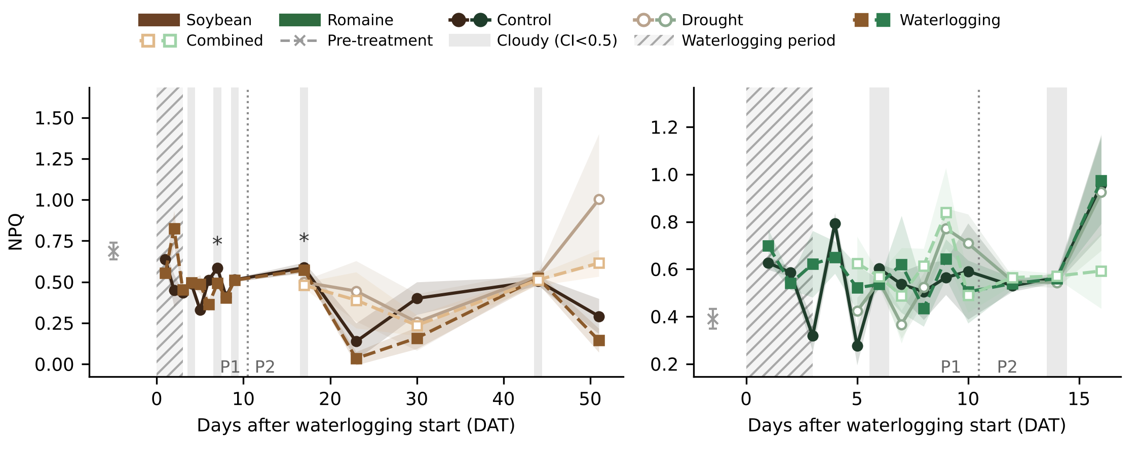

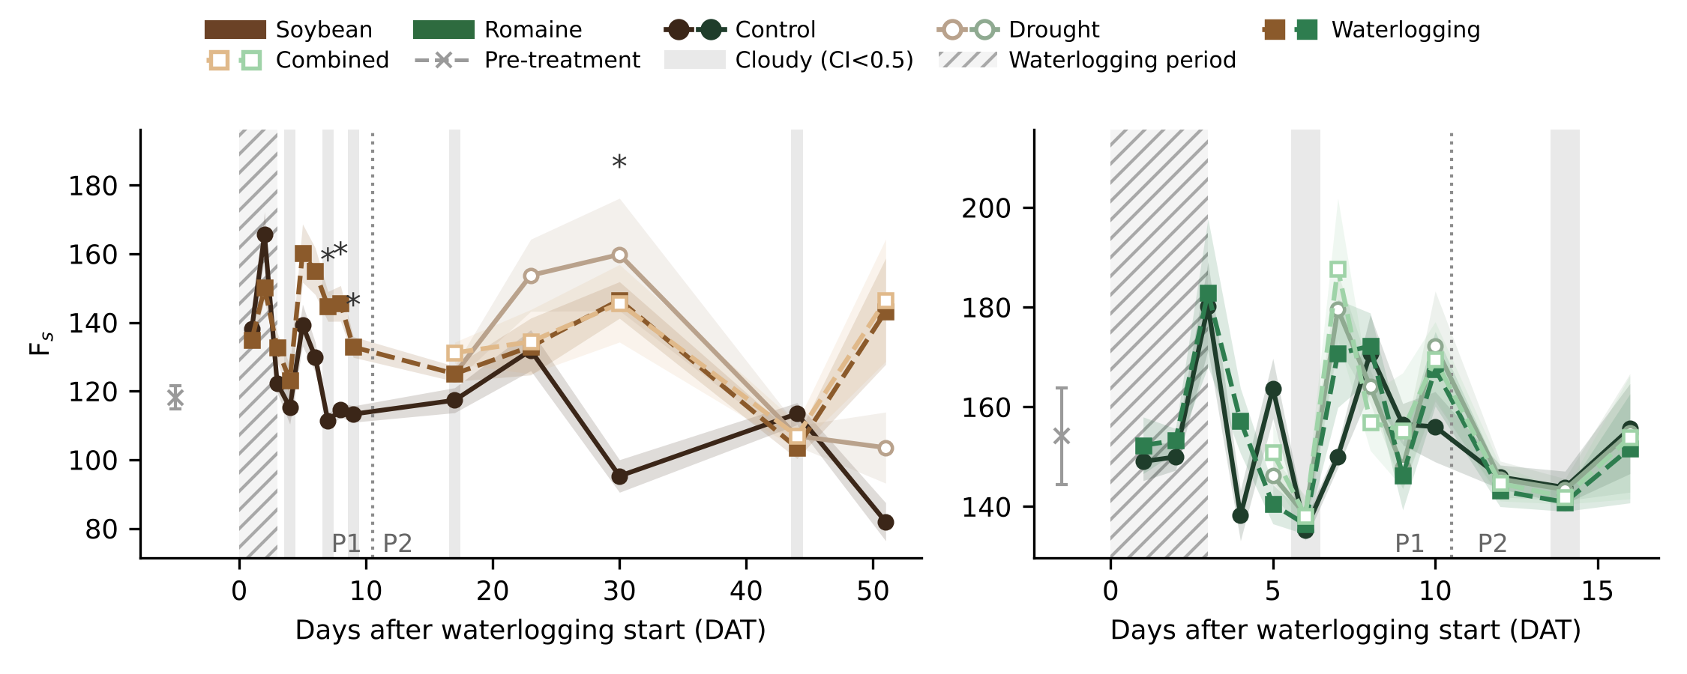
LI-600 : 비광화학적 소광 (NPQ)
서론
재료 및 방법
결과
고찰
결론
부록
요점
콩: P1은 처리 간 차이가 없었고, P2는 건조구가 침수구보다 높았음
로메인: P1·P2 모두 처리 간 차이 없음
Treatment | Soybean P1 | Soybean P2 | Romaine P1 | Romaine P2
Control | 0.401 a | 0.490 ab | 0.598 a | 0.624 a
Drought | – | 0.647 a | 0.636 a | 0.613 a
Waterlogging | 0.441 a | 0.424 b | 0.626 a | 0.607 a
Combined | – | 0.541 ab | 0.690 a | 0.484 a
콩은 P2에서 건조구의 NPQ가 침수구보다 높고, 로메인은 처리 간 차이 없음
NPQ=(Fm−Fm′)/Fm′, Φ_{NO}=1/(NPQ+1+qL(Fm/Fo−1)), Φ_{NPQ}=1−Φ_{PSII}−Φ_{NO} (Kramer et al., 2004; Oxborough & Baker, 1997). Fo·Fm: 가장 가까운 날짜의 암적응 처리별 평균. 표·그림: PAR·기온 공변량 보정 평균, 혼합모형(처리 고정, 측정일 임의효과; Ali et al., 2025; Gao et al., 2024), Tukey 문자.
Notes:
(약 25초) 비광화학적 소광 NPQ입니다. 콩은 P1에서는 처리 간 차이가 없었고 P2에서는 건조구가 침수구보다 높았습니다. 로메인 상추는 P1과 P2 모두 처리 간 차이가 없었습니다. 건조 스트레스에서 콩이 과잉 에너지를 열로 더 많이 소산했다는 뜻입니다.

Slide 2
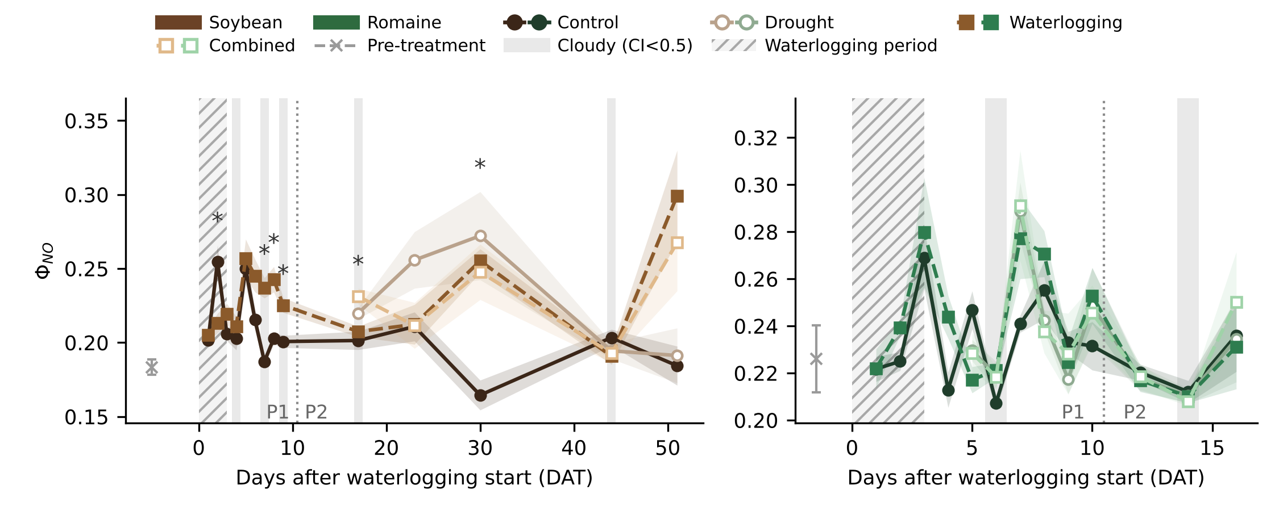
LI-600 : 비조절 에너지 소산 양자수율 (Φ_{NO})
서론
재료 및 방법
결과
고찰
결론
부록
요점
콩: P1은 침수구가 대조구보다 높았고, P2는 건조·침수·복합구가 대조구보다 높았음
로메인: P1·P2 모두 처리 간 차이 없음
Treatment | Soybean P1 | Soybean P2 | Romaine P1 | Romaine P2
Control | 0.211 b | 0.203 b | 0.240 a | 0.214 a
Drought | – | 0.231 a | 0.245 a | 0.213 a
Waterlogging | 0.221 a | 0.236 a | 0.248 a | 0.215 a
Combined | – | 0.236 a | 0.245 a | 0.223 a
콩은 P1 침수구와 P2 모든 처리구의 ΦNO가 대조구보다 높고, 로메인은 처리 간 차이 없음
NPQ=(Fm−Fm′)/Fm′, Φ_{NO}=1/(NPQ+1+qL(Fm/Fo−1)), Φ_{NPQ}=1−Φ_{PSII}−Φ_{NO} (Kramer et al., 2004; Oxborough & Baker, 1997). Fo·Fm: 가장 가까운 날짜의 암적응 처리별 평균. 표·그림: PAR·기온 공변량 보정 평균, 혼합모형(처리 고정, 측정일 임의효과; Ali et al., 2025; Gao et al., 2024), Tukey 문자.
Notes:
(약 25초) 비조절 에너지 소산 양자수율 ΦNO입니다. 이 값이 높으면 조절되지 않는 형태로 에너지가 소산되어 광계 손상 위험이 커진다는 신호입니다. 콩은 P1에서 침수구가, P2에서 건조·침수·복합구가 모두 대조구보다 높았고, 로메인은 처리 간 차이가 없었습니다.

Slide 3
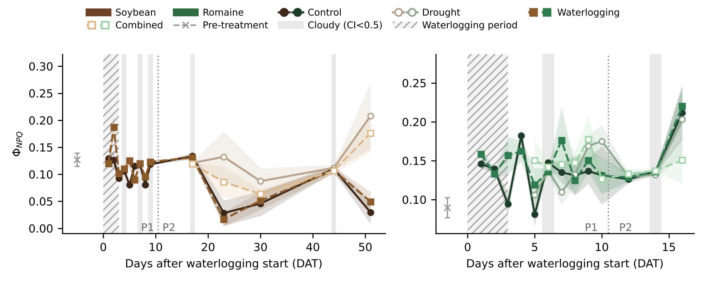
LI-600 : 조절 에너지 소산 양자수율 (Φ_{NPQ})
서론
재료 및 방법
결과
고찰
결론
부록
요점
콩: P1은 침수구가 대조구보다 높았고, P2는 건조구가 대조구·침수구보다 높았음
로메인: P1·P2 모두 처리 간 차이 없음
Treatment | Soybean P1 | Soybean P2 | Romaine P1 | Romaine P2
Control | 0.087 b | 0.100 b | 0.149 a | 0.141 a
Drought | – | 0.157 a | 0.160 a | 0.138 a
Waterlogging | 0.100 a | 0.104 b | 0.161 a | 0.142 a
Combined | – | 0.134 ab | 0.170 a | 0.120 a
콩은 건조구에서 ΦNPQ가 높아 조절된 열소산이 증가, 로메인은 처리 간 차이 없음
NPQ=(Fm−Fm′)/Fm′, Φ_{NO}=1/(NPQ+1+qL(Fm/Fo−1)), Φ_{NPQ}=1−Φ_{PSII}−Φ_{NO} (Kramer et al., 2004; Oxborough & Baker, 1997). Fo·Fm: 가장 가까운 날짜의 암적응 처리별 평균. 표·그림: PAR·기온 공변량 보정 평균, 혼합모형(처리 고정, 측정일 임의효과; Ali et al., 2025; Gao et al., 2024), Tukey 문자.
Notes:
(약 25초) 조절된 에너지 소산 양자수율 ΦNPQ입니다. 콩은 P1에서 침수구가 대조구보다 높았고, P2에서는 건조구가 대조구와 침수구보다 높았습니다. 앞서 건조구에서 ΦPSII가 낮았던 것과 같이 보면, 흡수한 에너지가 광화학이 아니라 열소산 쪽으로 더 많이 쓰였다고 해석됩니다. 로메인은 처리 간 차이가 없었습니다.

